Slide 1
A középkori uradalom jellemző vonásai (pl. vár, majorság, jobbágytelek). A mezőgazdasági technika fejlődésének néhány jellemző mozzanata a X-XI. században.

Slide 2
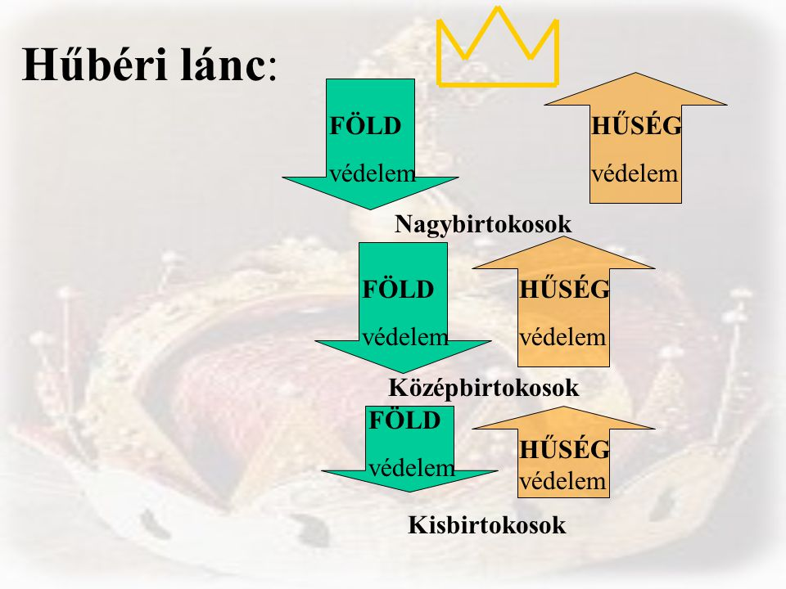
Előzményei
A Középkorban a földterületek a király tulajdonában voltak, és a király adományozott földbirtokokat az embereknek a hűségükért cserébe.
Ennek eredményeképpen kialakult a feudalizmus rendszere, ahol a király hűségért cserébe földbirtokokat adományozott a hozzá közel állóknak.

Slide 3
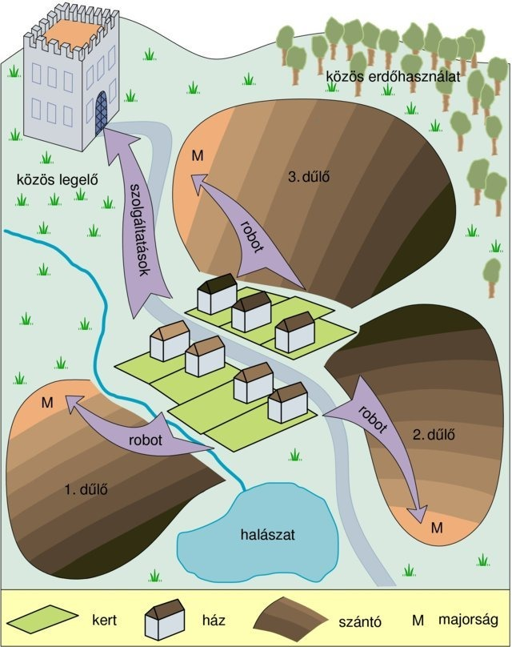
Az uradalom
Az uradalom a földesurak tulajdonába tartozó birtokokat jelenti.
A földesúr nagy részét parasztoknak adta használatra, akiket jobbágyoknak neveztek.
A jobbágyoknak saját földterületük volt a falu határában.
Az uradalom részei

Slide 4
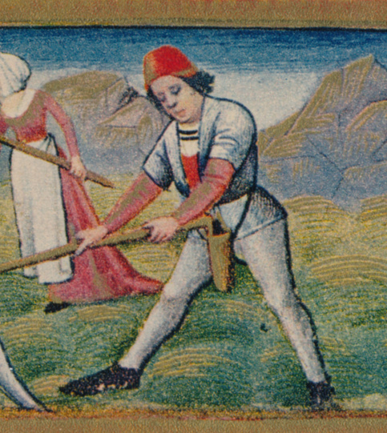
Szolgáltatások és jogok:
A jobbágyok számos szolgáltatást nyújtottak a földesúrnak cserébe a földhasználatért.
Ezek közé tartozott a terményadó, a robot és ajándékok bizonyos események alkalmával.
A földesuraknak több joguk is volt, mint például piactartási és vámjog.
Közös használatú területek és a vár:
Az uradalom harmadik része közös használatú területekből állt, mint az erdő vagy a malom.
A vár jelentős szerepet játszott az uradalom életében, mint a földesúr lakhelye és védelmi központ.

Slide 5
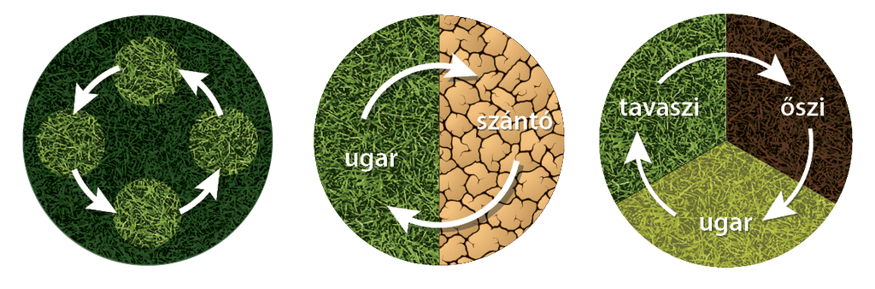
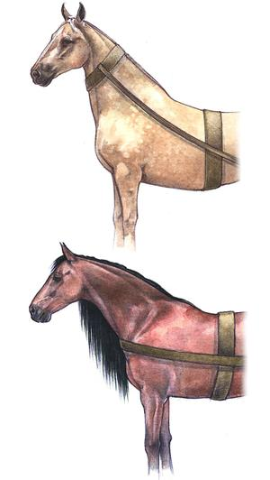
A mezőgazdaság fejlődése
A kétnyomásos gazdálkodás kezdetben dominált, amelyben a földeket két részre osztották.
Ez hamarosan átment a háromnyomásos módszerbe, amely hatékonyabbá tette a földhasználatot.
A jobbágyok az állatokat, mint ökrök és lovak, használták a mezőgazdasági munkákhoz.
Mezőgazdasági eszközök:
Az állatok munkáját segítették a különböző mezőgazdasági eszközök, mint a vasfogú borona és a patkó.
Ezek az eszközök hozzájárultak a hatékonyabb és produktívabb földműveléshez.
A talajváltó, kétnyomásos és háromnyomásos gazdálkodás modellje
Nyakhám, szügyhám

